Slide 1
KANT
플랫폼 개발팀
2012. 11. 16

Slide 2
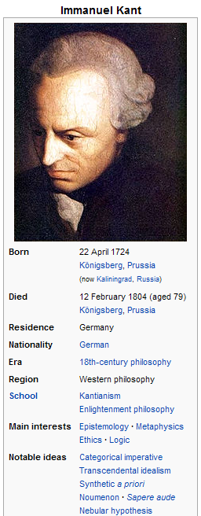
KANT
Kakao Ad-Net / Targeting
Notes:
철학이 있는 광고서버를 만들고 싶다.
광고도 필요할 때 보이면 정보가 되지만
정보도 필요하지 않을 때 보이면 스팸이 된다.
2

Slide 3
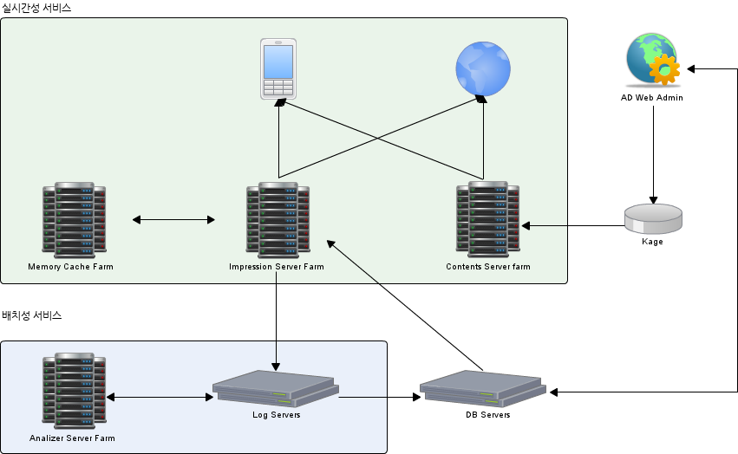
Kant 시스템 구성도
Notes:
시스템별 상세
Impression Server Farm
역할 : DB로부터 광고정보를 읽어 메모리에 로딩후 외부로 부터의 광고 요청에 최대한 빠른 응답 요청을 수행
구현 : Nginx + C module
데몬으로 80포트를 이용해서 서비스
cookie형식으로 클라이언트 정보를 저장
Memory Farm
역할 : UID별 사용자 타게팅 정보를 로딩해 놓은 서버
시스템 : 차후 결정
1차 스펙에는 포함 되지 않은 서버
Log Servers
역할 : 노출 서버의 로그를 받아와 hadoop farm을 이용해서 분석후 결과를 DB서버에 저장
시스템 : Flume
Anal Server Farm
역할 : 노출 서버의 로그및 각종 카카오에서의 소셜그래프를 이용한 UID분석을 수행하는 서버
시스템 : hadoop - Hive
DB servers
역할 : 각종 캠페인, 광고, 배너등 광고서버 관련 모든 정보를 저장하고 관리, 리포트 정보를 저장하는 서버
시스템 : MySQL
Kant Web Admin
역할 : Kant관련 Admin, 광고관련 등록 시스템
시스템 : Ruby on Rails,
Contents Server farm
역할 : Kant에서의 광고 소재를 관리하는 컨텐츠 캐쉬 서버 시스템
후보 시스템 : kage + Nginx

Slide 4
Kant의 캠페인 구조
노출
Ads (매체 조합)
Mobile Web
인벤토리
(Slot, Ads, Banner)
Mobile App
이미지
배너
동영상
Text
캠페인
정산
캠페인
리포트
매체
광고주
업체
대행사,
Rep사 등
Notes:
캠페인은 캠페인의 각종 정보 관련 업체정보, Ads, 배너들의 조합으로 이루어짐.
Ads가 매체의 Slot들의 조합으로 이루어짐.
매체의 종류는 모바일 웹과 모바일 앱이 존재
배너는 이미지, 동영상, Text등 모바일에서 가능한 모든 소재
Ads와 배너 정보와 인벤토리 정보가 엮여서 노출 서버가 광고 노출및 노출 weight조절에 활용
리포트와 업체 정보가 엮여서 정산이 이루어짐

Slide 5
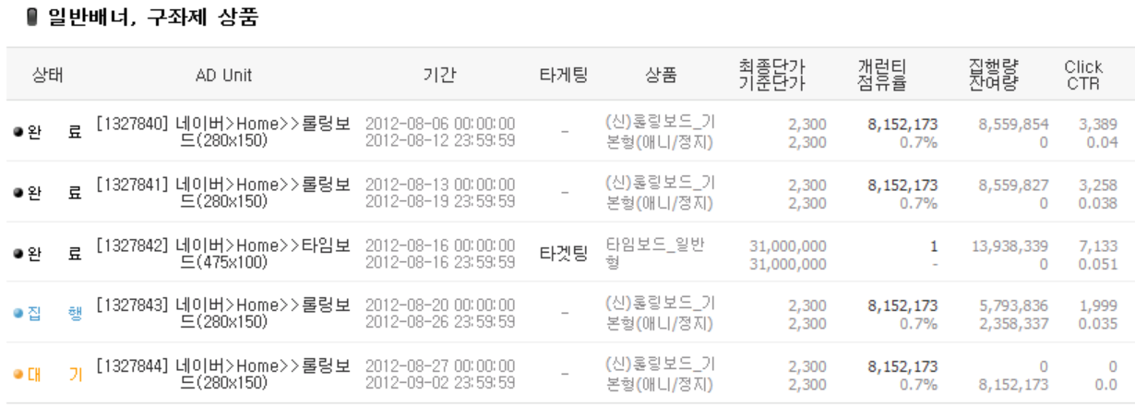
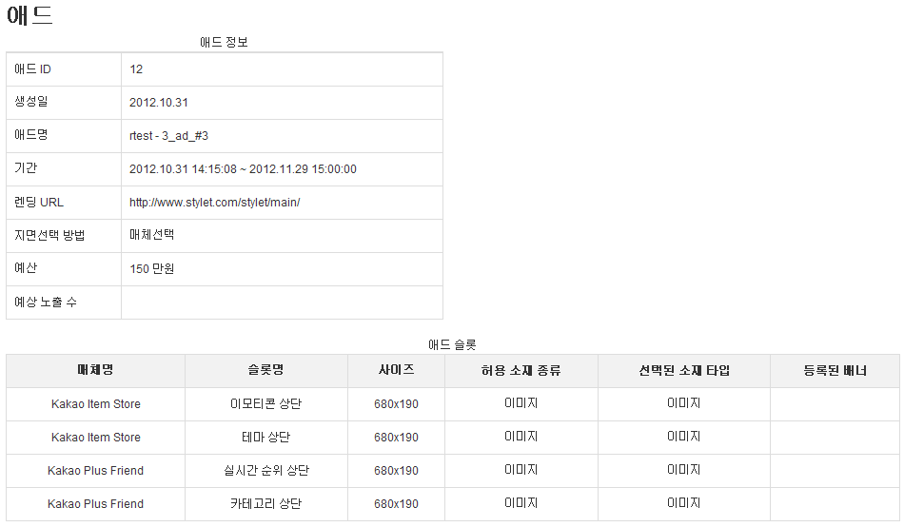
Kant의 특징 - 1
Ads가 slot의 조합
Notes:
Ads와 Slot간의 관계
- 캠페인 측면 Ads : Slot = 1 : N
- 시스템 측면 Slot : Ads = 1 : N
- 사이즈가 다른 Slot을 1개의 Ads로 묶을 수 있음.
- 다양한 조합이 가능하여 캠페인 특성에 맞게 운영, 리포트 가능

Slide 6
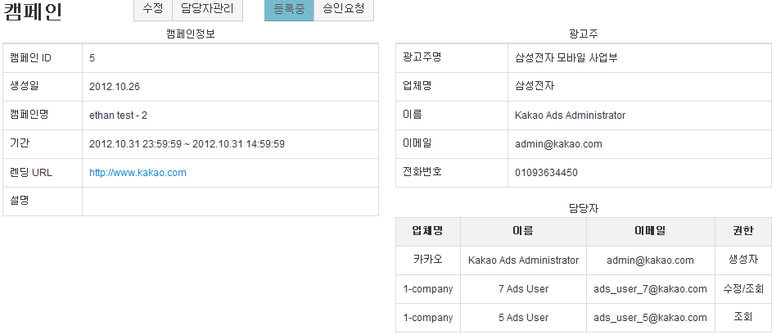
Kant의 특징 - 2
광고주 vs 업체
Notes:
광고주 vs 업체
- 광고주
- 캠페인의 주체
- 광고주가 매체인 경우도 흔하여 그냥 업체에 남겨 놓고 매체와 광고주로 혼용해서 쓰기엔 문제가 있음.
- 정산, 영업정보 등의 활용에 있어 구분 필요
- 업체
- 사용자(담당자)의 소속 그룹
- 구분자로 업체 속성(대행사, 렙사, 매체사, 제작사등) 구분
- 현재의 관행상 대행사, 렙사, 매체사, 제작사등이 캠페인 입장에서 보면 집행 금액에 대한 금액을 제외하면 크게 다르지 않음.

Slide 7
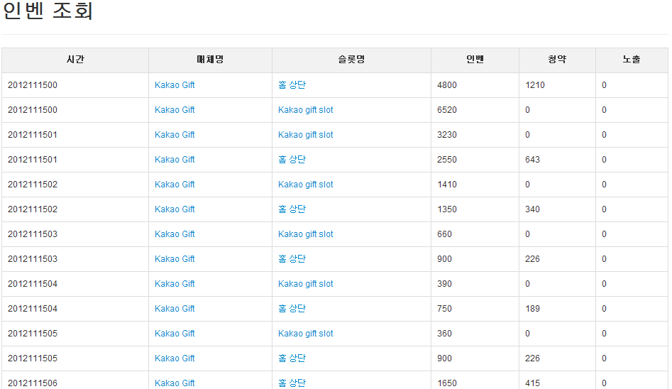
Kant 특징 - 3
광고 노출 조절
예측
할당
노출
보정
보정
Notes:
광고 노출 조절
- Slot별 인벤토리 예측
- Ads, Slot별 노출량 할당
- 5분 단위 노출량 보정

Slide 8



Kant 특징 - 4
확장을 준비한 광고 서버
Notes:
확장을 준비한 광고서버
- Hadoop, cloud로 구성된 각종 Server Farm
- 광고 UID및 카카오 내부 데이터(log4k)를 이용한 Socal graph 분석

Slide 9
향후 확장 가능
Open 광고 서버
Passback 등으로 open된 매체 연동
결제 정산 등을 웹상에서 진행하는 open 광고 플랫폼
Mobile Network 광고
모바일 생태계 지원(Mobile Web, Mobile App)
Kakao 네트워크를 이용한 타게팅
UID와 Hadoop을 이용한 카카오의 각종 소셜 그래프 분석, 타게팅

